Slide 1
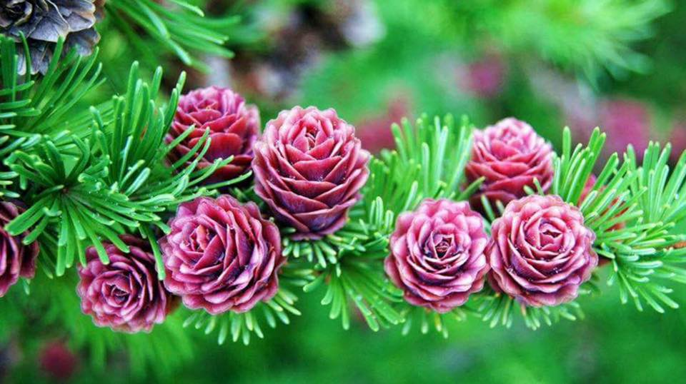

Slide 2







TOÁN LỚp 3

Slide 3
Kiểm tra bài cũ
Câu 1: Muốn tính chu vi hình chữ nhật ta làm thế nào?
Câu 2:
Tính chu vi hình chữ nhật có chiều dài là 9cm, chiều rộng là 6cm.
Câu 3: Hình vuông có những đặc điểm nào?

Slide 4
Đáp án
Câu 1:
Muốn tính chu vi hình chữ nhật ta lấy dài cộng rộng (cùng đơn vị đo) rồi nhân với 2.
Câu 2:
Chu vi hình chữ nhật là:
(9 + 6) x 2 = 30 (cm)
Đáp số: 30cm
Câu 3:
Hình vuông là hình có 4 góc vuông và 4 cạnh bằng nhau.

Slide 5
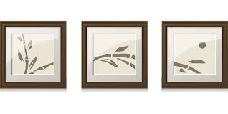
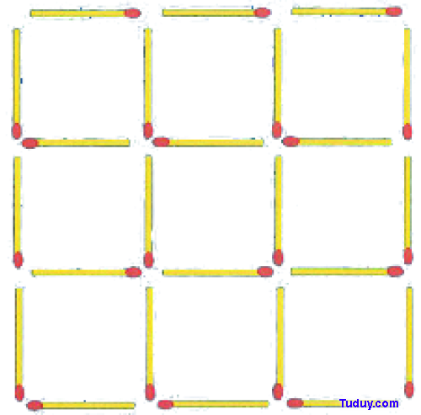
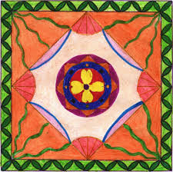
CHU VI HÌNH VUÔNG

Slide 6

CHU VI HÌNH VUÔNG
Bài 1
Tính chu vi hình vuông có cạnh 3cm.
A
3cm
B
3cm
3cm
D
3cm
C

Slide 7
CHU VI HÌNH VUÔNG
Cách 1:
Chu vi hình vuông ABCD là:
3 + 3 + 3 + 3 = 12 (cm)
Đáp số: 12cm
A
3cm
B
3cm
3cm
Cách 2:
Chu vi hình vuông ABCD là:
(3 + 3) x 2 = 12 (cm)
Đáp số: 12cm
D
3cm
C
Cách 3:
Chu vi hình vuông ABCD là:
3 x 4 = 12 (cm)
Đáp số: 12cm

Slide 8





CHU VI HÌNH VUÔNG
Bài 2:
Nối ô trống với phép tính phù hợp:
Cạnh
hình vuông
8cm
12cm
31cm
15cm
Chu vi
hình vuông
8 x 4 = 32 (cm)
15 x 4 = 60 (cm)
12 x 3 = 36 (cm)
12 x 4 = 48 (cm)
15 x 2 = 30 (cm)
31 x 4 = 124 (cm)

Slide 9





CHU VI HÌNH VUÔNG
Người ta uốn một đoạn dây thép vừa đủ thành một hình vuông cạnh 10cm. Tính độ dài đoạn dây đó.
Bài 3:
Chọn đáp án đúng:
Bài làm:
Độ dài đoạn dây đó là:
10 x 4 = 40 (cm)
Đáp số: 40 cm
10cm
20cm
40cm

Slide 10
CHU VI HÌNH VUÔNG
Mỗi viên gạch hình vuông có cạnh 20 cm. Tính chu vi hình chữ nhật ghép bởi 3 viên gạch như thế (xem hình vẽ).
Bài 4:
:
Cách 1:
Chọn đáp án đúng:
Chiều dài của hình chữ nhật là:
20 x 3 = 60 (cm)
Chu vi hình chữ nhật là:
(60 + 20) x 2 = 160 (cm)
Đáp số: 160 cm
60cm
160cm
So sánh chiều dài hình chữ nhật với cạnh viên gạch hình vuông.
240cm

Slide 11
CHU VI HÌNH VUÔNG
Mỗi viên gạch hình vuông có cạnh 20 cm. Tính chu vi hình chữ nhật ghép bởi 3 viên gạch như thế (xem hình vẽ).
Bài 5:
Cách 2:
Nhìn vào hình vẽ ta thấy chu vi hình chữ nhật bằng độ dài 8 cạnh viên gạch hoa hình vuông.
Chu vi hình chữ nhật là:
20 x 8 = 160 (cm)
Đáp số: 160 cm

Slide 12
CHU VI HÌNH VUÔNG
Bài 5:
Đo độ dài cạnh rồi tính chu vi hình vuông MNPQ.
Bài làm
M
N
Sau khi đo ta thấy cạnh hình vuông là 3 cm.
Chu vi hình vuông là:
3 x 4 = 12 (cm)
Đáp số: 12 cm
Q
P

Slide 13
Củng cố bài học
Nêu quy tắc tính chu vi hình vuông.
Tính nhanh chu vi các hình vuông sau
5cm
B
4cm
A
M
N
4cm
4cm
5cm
5cm
Q
4cm
P
D
5cm
C

Slide 14

Dặn dò
Ghi nhớ quy tắc tính chu vi hình vuông.
Chuẩn bị bài luyện tập.

Slide 15


CẢM ƠN QUÝ THẦY CÔ CÙNG CÁC EM!

